Slide 1
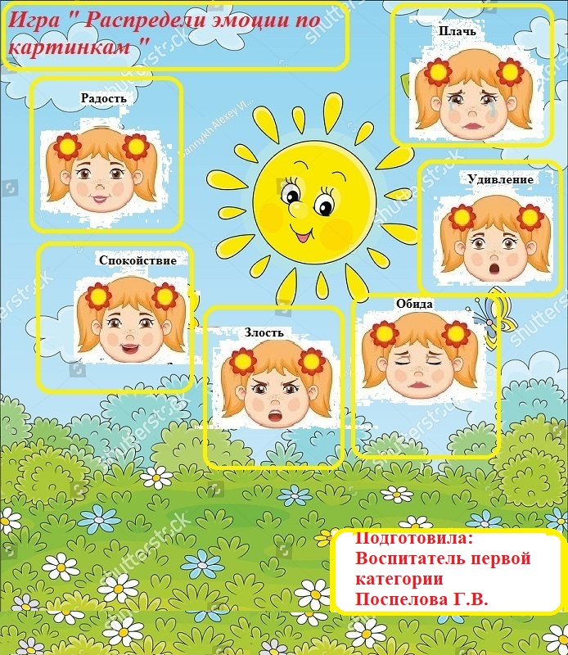
Муниципальное дошкольное образовательное автономное учреждение «Детский сад
комбинированного вида № 71 «Лучик» города Орска»
Дидактическая игра
«Распредели эмоции по картинкам»
2025 г.
г. Орск

Slide 2
Дидактическая игра «Распредели эмоции по картинкам»
Актуальность:
Дидактическая игра «Эмоции» - это увлекательная игра, которая подарит ребенку не только веселое времяпрепровождение, но и поможет получить новые знания. В процессе игры ребенок получит представление о том, как выглядят эмоции и как меняется мимика лица в зависимости от настроения.
Цель: Развитие коммуникативных навыков, эмоциональное развитие детей, развитие внимания и мышления.
Программные задачи:
- Продолжать знакомить детей с различными эмоциями человека;
- Учить видеть и определять, что обозначает определённая эмоция (грусть, радость, злость, удивление, спокойствие, обида и так далее);
- Развивать умение по эмоциям определять настроение других людей;
- Воспитывать дружеские взаимоотношения;
Дидактический материал: карточки, на каждой из которых изображено солнышко с определённой эмоциейс эмоцией (радость, спокойствие, удивление, злость, грусть, задумчивость).
Возраст: 5-7 лет

Slide 3


Slide 4



Slide 5



Slide 6



Slide 7
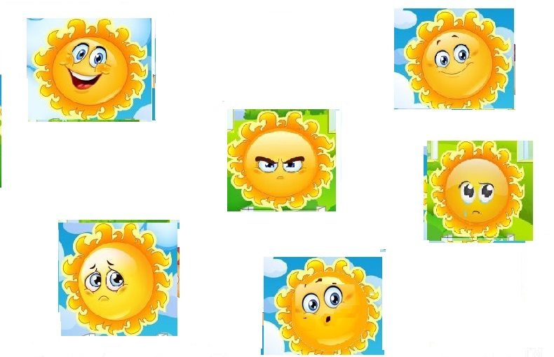

Slide 8
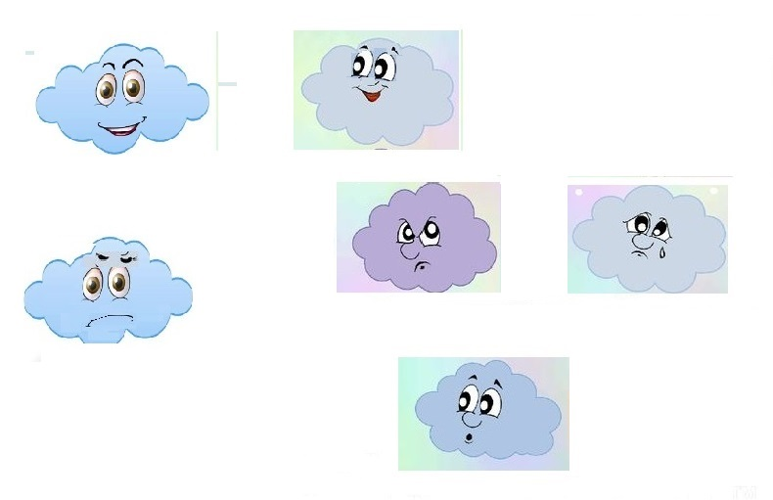

Slide 9
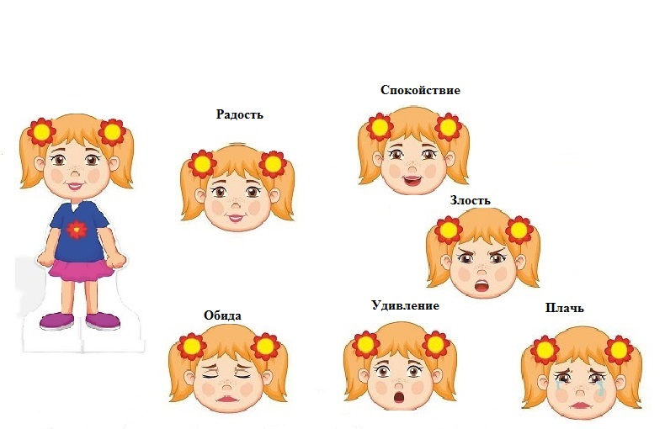

Slide 10
